Slide 1
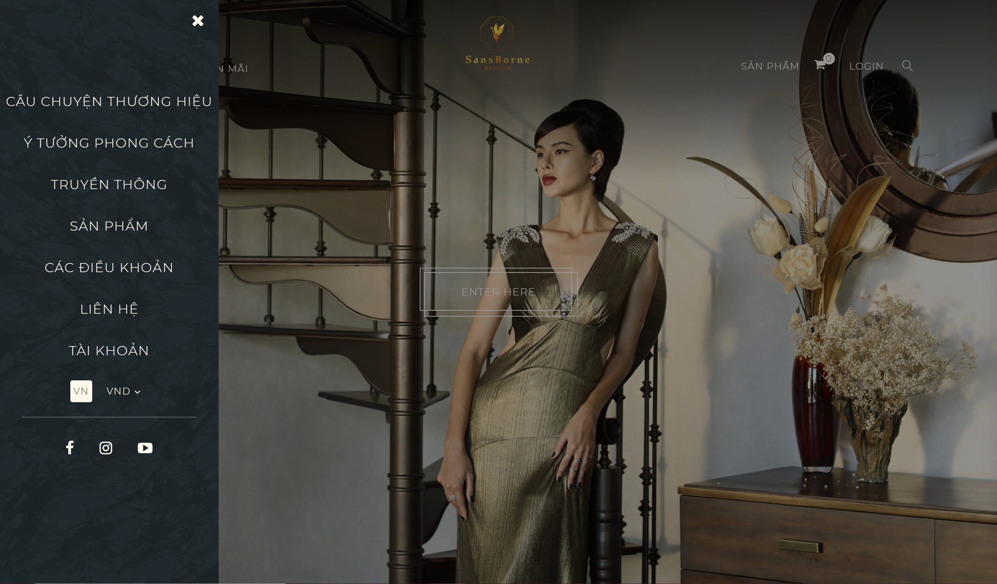
SẢN PHẨM – on top
Ý TƯỞNG PHONG CÁCH – change to BỘ SƯU TẬP
(bigger font)
(big space from Info below)
Câu Chuyện Thương Hiệu
Truyền Thông
Các Điều Khoản
Liên Hệ
Cửa Hàng (add in)
Tài Khoản
(smaller font)
*pls prefer next slide for reference from zara
remove

Slide 2
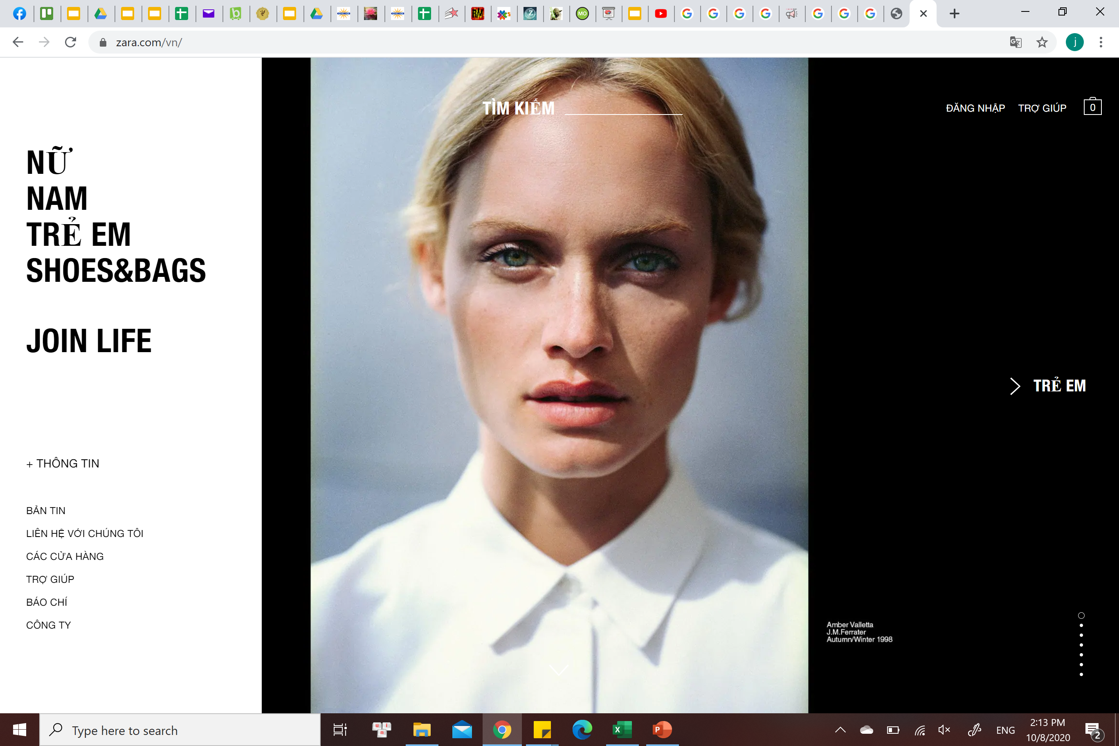

Slide 3
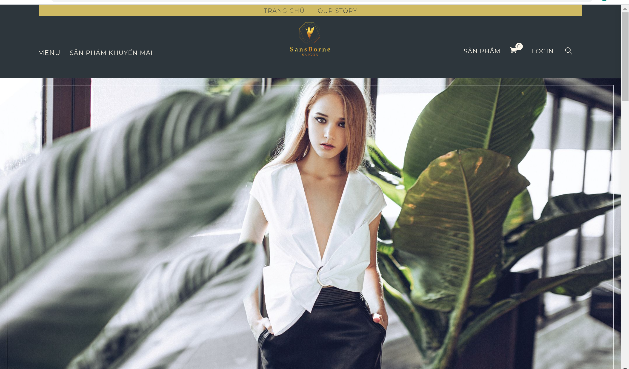
Remove

Slide 4
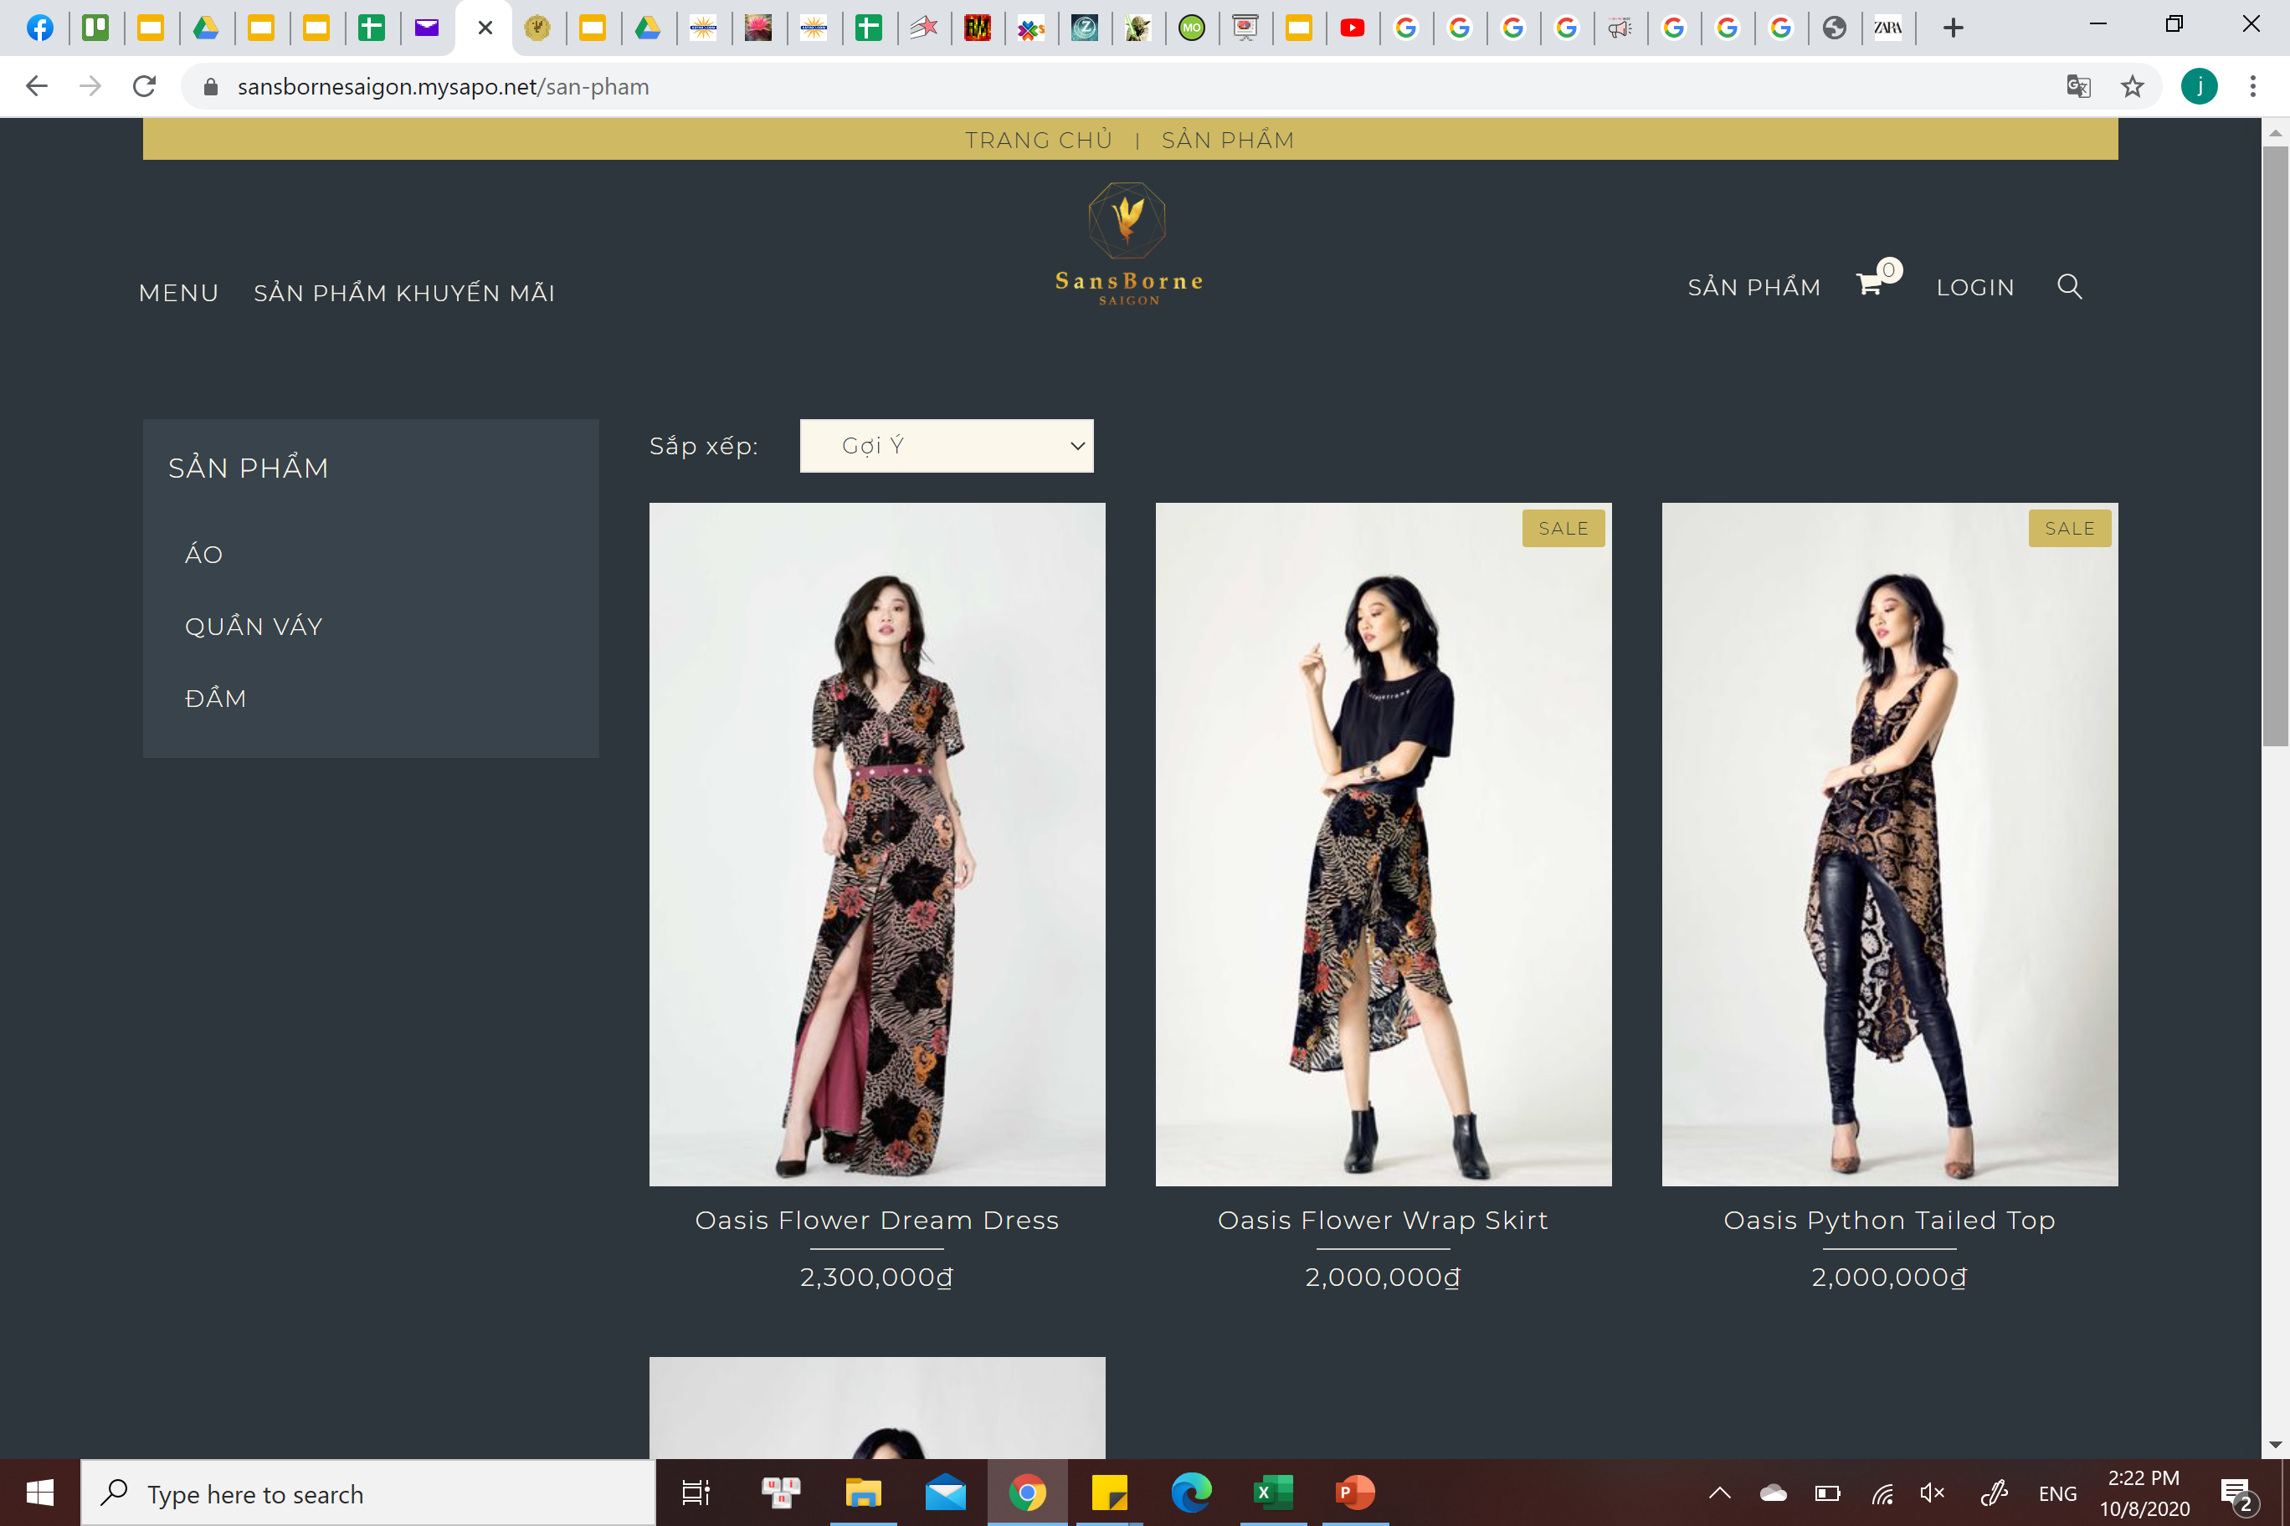
Add in KHUYẾN MÃI at the end

Slide 5
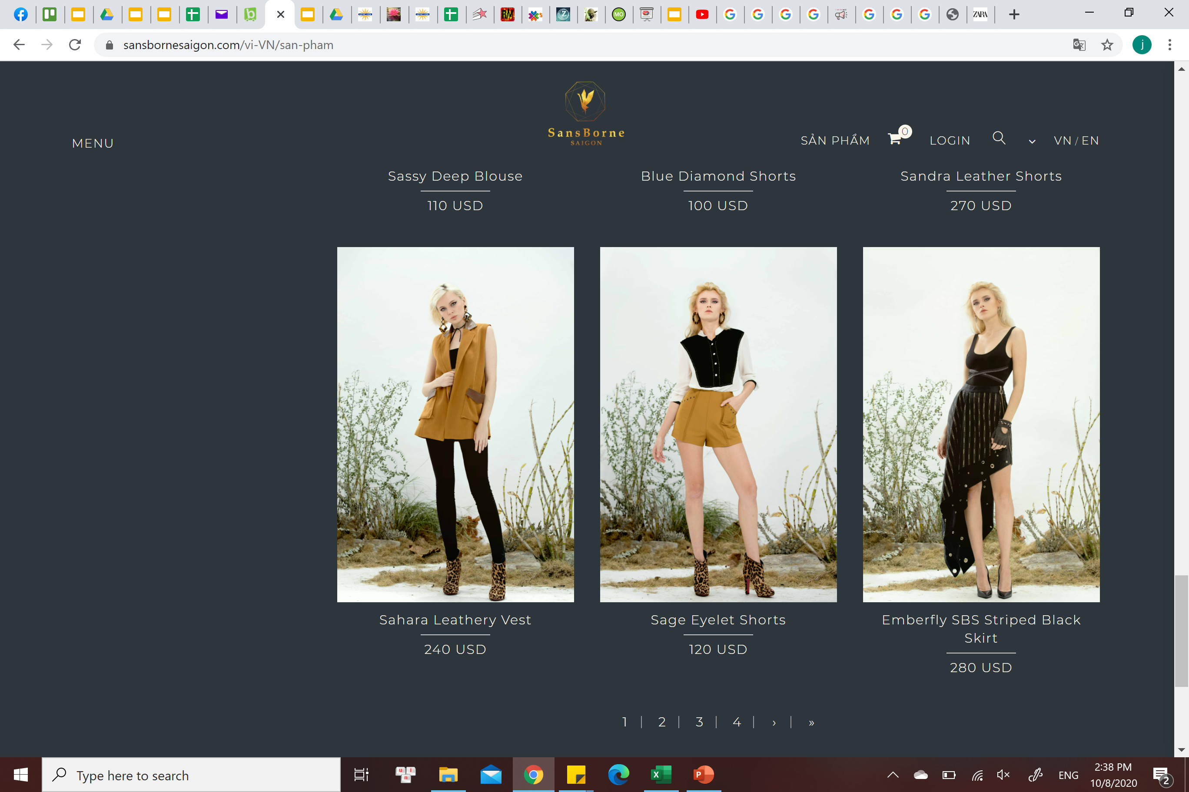
Infinity scroll, no pages

Slide 6
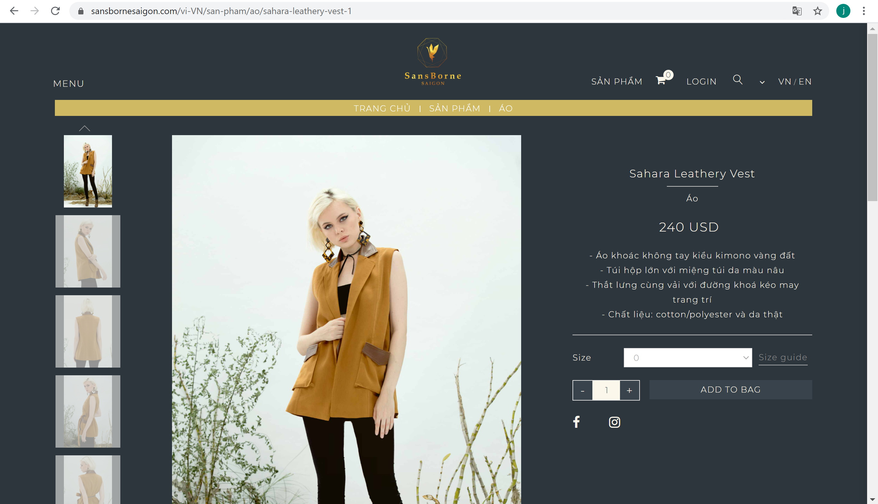
Pop up page instead of another tab

